Slide 1
L’accordo regionale EU è un’area valutaria comune?
Qualche risposta dalle analisi

Slide 2
Da Bretton Woods all’Euro
Di una valuta comune europea si comincia a ragionare alla fine degli anni Sessanta quando si prepara il Rapporto Werner (approvato nel 1971)
In esso si stabiliva un possibile percorso, favorito dal successo del mercato comune:
  1) centralizzare le decisioni relative a politiche monetarie e fiscali/di bilancio
  2) armonizzare gli strumenti di politica economica
  3) istituire un centro di decisione europeo per la politica economica, politicamente responsabile di fronte al Parlamento Europeo
  4) formare un sistema europeo di banche centrali
Ed infine una moneta unica europea, che è del tutto ragionevole nell’ambito del sistema a cambi fissi di Bretton Woods

Slide 3
Dal crollo di Bretton Woods all’instabilità europea
Il sistema si BW crolla, iniziano nel 1971 le crisi petrolifere, in Europa l’instabilità dei mercati finanziari (elevata mobilità dei capitali) aumenta insieme a quella dei cambi… come previsto da Triffin (1968)

Slide 4
Dallo SME, all’ECU e infine all’Euro
Si abbandona il progetto indicato nel rapporto Werner, ma nasce contemporaneamente un’iniziativa franco tedesca (Giscard d’Estaing) per riportare la stabilità valutaria, accelerare integrazione europea e favorire il coordinamento delle politiche macroeconomiche e quindi convergenza e sviluppo economico
Dopo un lungo lavoro di mediazione nasce lo SME (Sistema Monetario Europeo nel 1979) con una valuta comune (ECU=1$) di riferimento e indipendenza dal dollaro e la fissazione dei cambi di tutte le valute (parità centrali) e bande di oscillazione che dipendono dal livello d’inflazione del paese membro, nonché l’obbligo di intervento da parte di entrambe le banche centrali, quando due il cambio si avvicina a uno dei due limiti… ma sappiamo che
È impossibile avere un cambio fisso (o semi-fisso), una politica monetaria autonoma e libera mobilità dei capitali
Si sceglie di controllare l’inflazione: convergenza delle politiche monetarie e si pongono le basi dell’EURO

Slide 5
Perché costruire in Europa un’area valutaria (comune) Ottimale (o AVO) che non ne aveva le premesse?
Benefici: la moneta ha rendimenti di scala crescenti che sono massimi quando la moneta è unica
Costi: si perdono gli strumenti della politica monetaria e dei tassi di cambio
Quando l’AVO è importante?
  Quando i prezzi e i salari sono vischiosi
  Quando gli shock sono asimmetrici
Vediamo se l’UE è caratterizzata da questi aspetti oggi e se l’Euro abbia aiutato a creare un’AVO

Slide 6
Quali relazioni sono importanti? Rappresentiamolo con un semplice modello macroeconomico in economia aperta
Conto economico delle risorse e degli impieghi
Y + M = C + I + G + E
Dove:
Y = Pil
M = importazioni
C = consumi delle famiglie
I = investimenti (compresi investimenti in scorte)
G = spesa pubblica
E = esportazioni
In cui deve essere rispettata la relazione tra i saldi
Y = C + S +T
C + S + T + M = C + I + G + E
(S-I) + (M-E) + (T-G) = 0
(S-I) = (E-M) + (G-T)
saldo settore privato + saldo settore estero + saldo settore pubblico = 0

Slide 7
Il problema degli shock asimmetrici
Situazione di partenza: un certo numero di paesi che intrattengono scambi commerciali, ciascuno in equilibrio interno ed esterno, ciascuno con una propria moneta.
Per semplicità, consideriamo solo due paesi A e B entrambi in
equilibrio interno: piena occupazione e stabilità dei prezzi;
equilibrio esterno: bilancia commerciale in pareggio
Shock asimmetrico: la domanda si sposta ad es. dai prodotti del paese B a quelli del paese A
Conseguenze:
nel paese A: inflazione (↑C) e avanzo commerciale (E-M)>0
nel paese B: disoccupazione e disavanzo commerciale
Aggiustamento tramite il tasso di cambio:
svalutazione della moneta di B (rivalutazione della moneta di A)
Riequilibrio, ma….

Slide 8
La moneta unica
non è possibile l’aggiustamento tramite il tasso di cambio (primo fondamentale “costo” di un’unione monetaria)
In questi casi una prima possibilità è che l’aggiustamento si basi sulla flessibilità salariale e dei prezzi
Nel paese B i salari e i prezzi diminuiscono:
la deflazione in B modifica le ragioni di scambio, producendo lo stesso effetto della svalutazione del cambio
migliora la competitività dei prodotti di B rispetto a quelli di A
si ristabilisce l’equilibrio interno ed esterno… e se la flessibilità di w e p non è sufficiente, occorre indurla con le riforme

Slide 9
Però…
la mobilità del lavoro è limitata e anche i prezzi e i salari spesso sono rigidi
infatti la mobilità del lavoro in Europa è relativamente bassa
fra i paesi e anche all’interno dei paesi
Una bassa mobilità del lavoro implica che la disoccupazione sostiene in gran parte il peso dell’aggiustamento dopo gli shock
Un’alternativa è l’inflazione in A, che avrebbe lo stesso effetto della deflazione in B.
Se in A le autorità di politica economica contrastano l’inflazione (con politiche monetarie e fiscali restrittive), tutto l’aggiustamento rimane a carico di B.
Se anche in B si cerca di evitare il costo della deflazione (determinato eventualmente dalla BCE…)
permane lo squilibrio (avanzo commerciale in A e disavanzo commerciale in B)

Slide 10
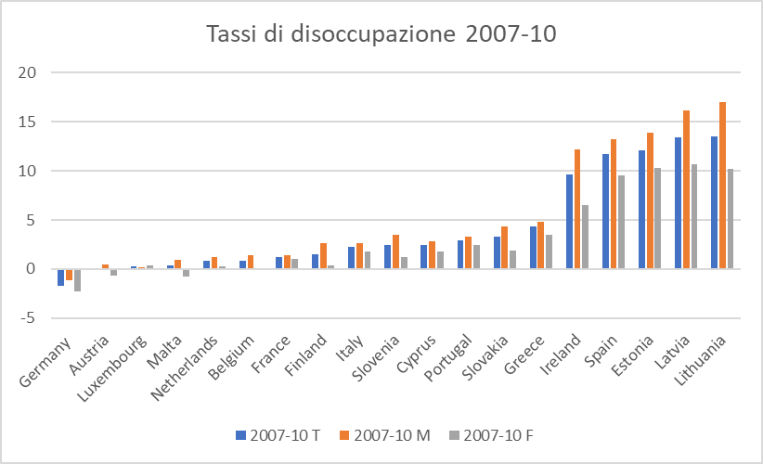
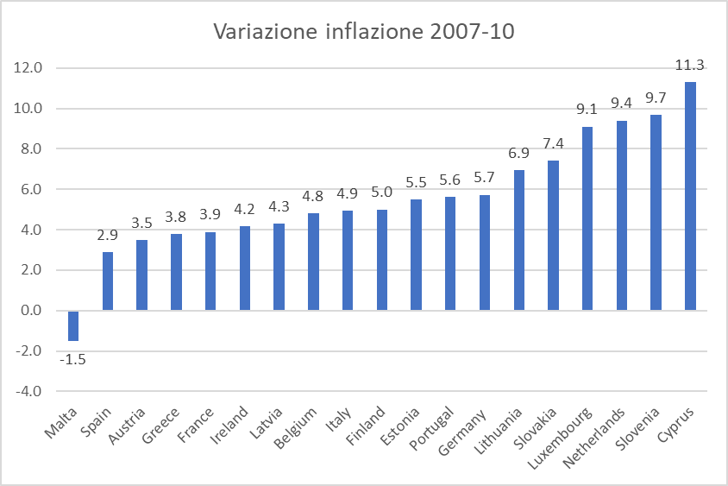
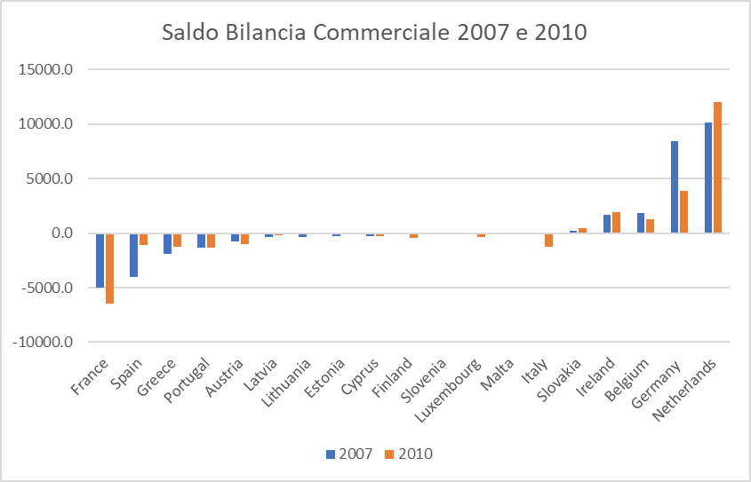
Cosa ci dicono i dati su inflazione e disoccupazione durante i due ultimi shock sistemici per EA?
EA19: 7,3%
EA19: 47,3%
Disoccupazione⇑
Irlanda
Spagna
Estonia
Lituania
Lettonia
Inflazione ⇑
meno della media
Francia
Spagna
Grecia
Austria
Più della media
Olanda Lituania
Paesi tipo A
Paesi tipo B
Bilancia Commerciale
Surplus
Irlanda
Belgio
Germania
Olanda
Deficit
Francia
Spagna
Grecia
Portogallo
Austria

Slide 11
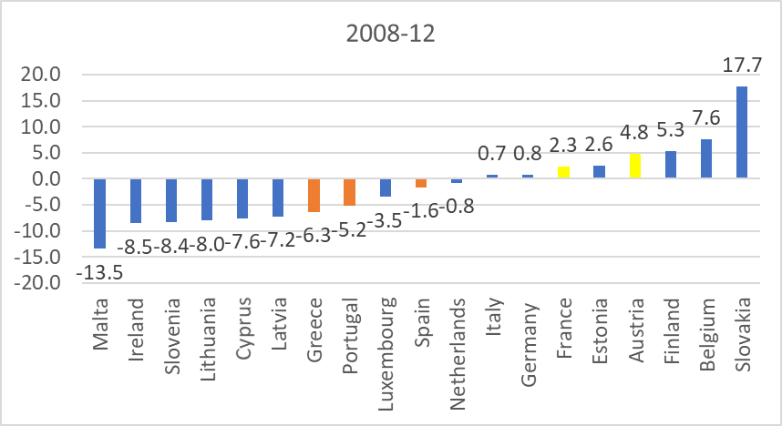
E la variazione salariale…
Se consideriamo lo shock del 2008-9, vediamo dai grafici precedenti che alcuni Paesi (indicati come Paesi tipo B) hanno registrato un disavanzo commerciale (FR,ES,EL, PT, AT), ma solo per alcuni i salari sono effettivamente diminuiti: ES,EL, PT.
La variazione dei prezzi è stata invece inferiore alla media: lo shock si è scaricato principalmente sul costo del lavoro, mentre la disoccupazione è aumentata in tutti i paesi in deficit commerciale, ma solo la Spagna ha evidenziato tassi superiori alla media.
Tra i Paesi di tipo A, solo la Germania ha visto una diminuzione della disoccupazione e solo il Belgio un incremento sostanziale del costo del lavoro
Paesi considerati e sigle relative (per slide precedente):
Germania | Estonia | Irlanda | Grecia | Spagna | Francia | Italia | Cipro | Lettonia | Belgio
DE | EE | IE | EL | ES | FR | IT | CY | LV | BE
Lituania | Lussemburgo | Malta | Paesi Bassi | Austria | Portogallo | Slovenia | Slovacchia | Finlandia
LT | LU | MT | NL | AT | PT | SI | SK | FI
Sono i fattori strutturali a spiegare la maggioranza delle variazioni, non spiegati dall’apertura comm.

Slide 12
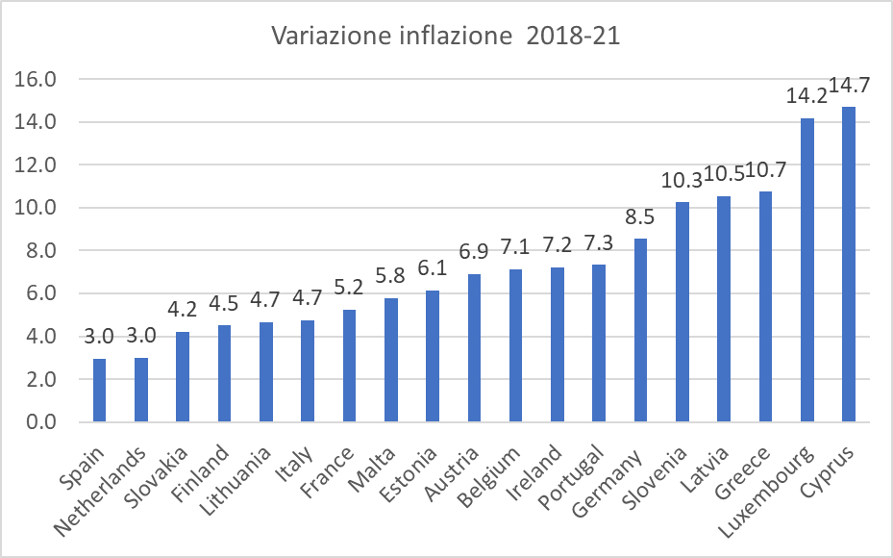
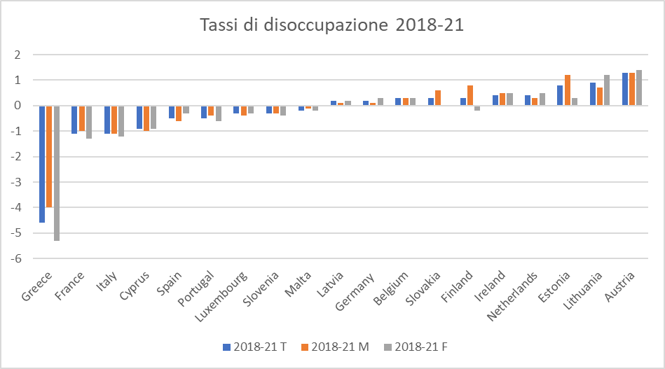
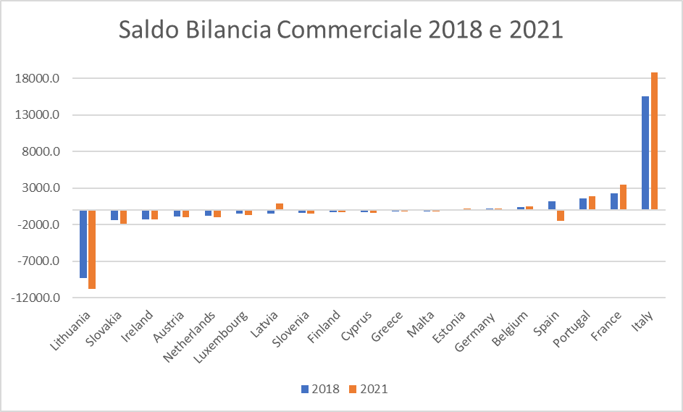
E durante la seconda crisi 2019-20?
Disoccupazione⇑
Irlanda
Austria
Estonia
Lituania
Slovacchia
Olanda
Inflazione ⇑
meno della media
Slovacchia
Olanda
Lituania
Più della media
Lussemburgo Cipro
Bilancia Commerciale
Surplus
Portogallo
Francia
Italia
Deficit
Lituania+
Slovacchia
Irlanda
Olanda
Austria+

Slide 13
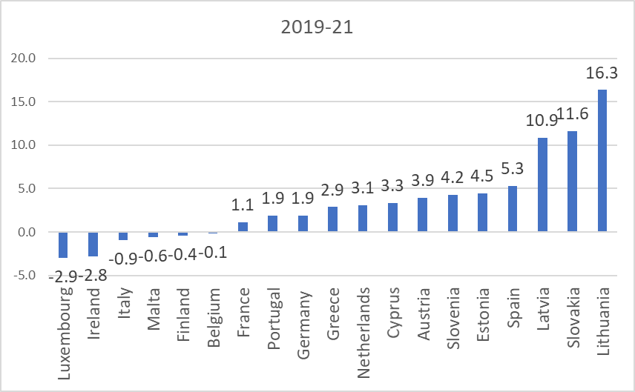
E durante la seconda crisi 2019-21
Bilancia Commerciale
Surplus
Portogallo
Francia
Italia
Inflazione ⇑
meno della media
Slovacchia
Olanda
Lituania
Più della media
Lussemburgo Cipro
EA: 1,2
Costo del lavoro ⇑
Slovacchia
Austria
Lettonia
Lituania
Olanda
In azzurro (forte) e grigio (debole) gli effetti attesi
Durante la crisi più recente dovuta alla pandemia, gli effetti asimmetrici dello shock è stato assorbito in modo diverso dai Paesi di tipo B: (IR, LT, SK, IE, NL, AT), con un aumento generalizzato della disoccupazione, mentre solo alcuni paesi hanno subito la riduzione dei salari (Irlanda) o un aumento meno che proporzionale dei prezzi (SK, NL, LT).
Si vedono ancora gli effetti della struttura economica
⇓
Lux
Irlanda
Italia
Deficit
Lituania+
Slovacchia
Irlanda
Olanda
Austria+

Slide 14
Soluzione alternativa
Trasferimenti dal bilancio dello Stato A a quello dello Stato B (l’emissione di bond europei a carico dell’UE):
per finanziare i trasferimenti lo Stato A aumenta le imposte;
a sua volta lo Stato B usa i trasferimenti per aumentare la spesa pubblica:
riduzione della domanda in A e aumento in B
È la soluzione applicata tra diverse Regioni (Stato Unitario) o tra i diversi Stati (Paese Federale) in uno stesso Paese, tramite il bilancio centrale (statale o federale).
Non è possibile quando l’unione monetaria non è accompagnata dall’unione di bilancio (unione fiscale) come nel caso dell’EMU.

Slide 15
Quando gli shock però sono molto intensi e duraturi
L’azione della politica monetaria comune (con le politiche di alleggerimento quantitativo) è indispensabile per evitare crisi profonde nei Paesi più colpiti, in modo da rivitalizzare l’economia e stimolare la stabilizzazione dei prezzi o un lieve aumento dell’inflazione
Sul versante delle politiche economiche di tipo fiscale o sociale, si tende a favorire con politiche espansive il recupero della capacità d’acquisto dei salari (sussidi, riduzione delle aliquote fiscali, incentivi…) e quella d’investimento delle imprese con scostamenti di bilancio (nell’Eurozona, tuttavia, il trasferimento del debito che ne emerge ai Paesi di tipo A è fortemente limitato, come abbiamo visto con il PNRR)

Slide 16
AVO e shock asimmetrici
In un’area valutaria ottimale (AVO) si dovrebbe essere in grado di reagire agli shock asimmetrici, senza recessione o inflazione. Per poter rafforzare l’effetto positivo degli interventi suggeriti nella slide precedente, devono essere rispettate alcune caratteristiche:
1. mobilità del lavoro elevata (Mundell, 1961) ( e del capitale?)
2. apertura dell’economia e sua flessibilità (McKinnon, 1963)
3. diversificazione produttiva e a/simmetria degli shock (Kenen, 1969)
4. Previsione di trasferimenti fiscali
5. preferenze omogenee
6. obiettivo: destino comune

Slide 17
1) Mobilità del lavoro (Mundell, 1961)
I lavoratori disoccupati di B si trasferiscono in A, dove c’è un eccesso di domanda di lavoro causata dallo shock asimmetrico.
Effetti:
la riduzione dell’offerta di lavoro in B consente di riassorbire la disoccupazione
l’aumento dell’offerta di beni in A spegne l’inflazione.
La conclusione fondamentale della teoria delle aree valutarie ottimali di Mundell è che i paesi o le regioni caratterizzati da una forte divergenza nella crescita del prodotto e dell'occupazione, se vogliono formare un'unione monetaria, evitando seri problemi di aggiustamento, devono contare su un’elevata flessibilità dei mercati del lavoro.
Nella slide successiva sono riportati i tassi di mobilità nell’UE28 come evoluzione e come struttura e incidenza sul totale nel 2019 e vengono comparati con la disoccupazione. Appare abbastanza evidente che la mobilità mitiga i problemi sul mercato del lavoro, anche se avviene verso pochi paesi (i 5 maggiori accolgono il 78,6% dei lavoratori che si spostano in altri paesi) e l’Italia risulta al contempo paese di emigrazione e immigrazione di forza lavoro di 20-64 anni. La mobilità non necessariamente è connessa con deficit/surplus commerciali.

Slide 18
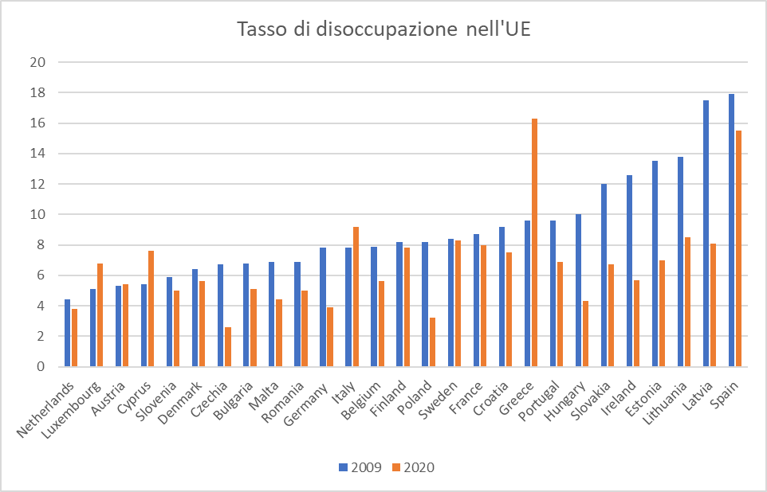
Struttura del Mercato del lavoro e mobilità nell’UE (2019)
*
I paesi con maggiore mobilità non presentano quindi i tassi di disoccupazione più alti: la mobilità aiuta!
RO | PL | IT
22.9 | 15.7 | 8.5
%
* Valori in migliaia

Slide 19
E la mobilità dei capitali quanto conta?
Integrazione dei mercati finanziari:
le aree colpite dallo shock possono prendere a prestito dalle aree in surplus o possono ridurre le proprie attività sull’estero
si riducono le differenze tra i tassi di interesse a lungo termine
tuttavia, se lo squilibrio è permanente l’integrazione finanziaria non può sostituire l’aggiustamento strutturale, occorrono strumenti diversi di regolamentazione finanziaria, come la crisi del 2008 ha messo in luce e politiche monetarie

Slide 20
2) Grado di apertura del sistema economico (McKinnon, 1963)
I paesi molto aperti al commercio e con stretti rapporti commerciali reciproci formano un’AVO
La domanda: quando si può fare conto sulla svalutazione del cambio? Quando la svalutazione risulta, invece, inefficace e quindi conviene rinunciare ai cambi flessibili?
La risposta: la rinuncia alla flessibilità del cambio è conveniente se il paese ha un elevato grado di apertura agli scambi internazionali.
L’efficacia della svalutazione può risultare compromessa quando si stabilisce una sequenza di questo genere:
  aumento dei prezzi delle importazioni ⇒ aumento generalizzato dei prezzi interni ⇒ aumento dei salari nominali ⇒ aumento dei costi dei beni esportati ⇒ erosione del vantaggio della svalutazione in termini di competitività.

Slide 21
2) continua
Occorre distinguere tra beni oggetto di commercio internazionale (tradable) e non
I prezzi dei primi sono stabiliti dal mercato mondiale
Una piccola economia è price-taker, il suo tasso di cambio non incide sulla competitività
se tutti i beni fossero commercializzati sul mercato internazionale, i prezzi interni sarebbero flessibili e il tasso di cambio non importerebbe tanto per la competitività:
Nell’EA il criterio di McKinnon è abbastanza soddisfatto

Slide 22
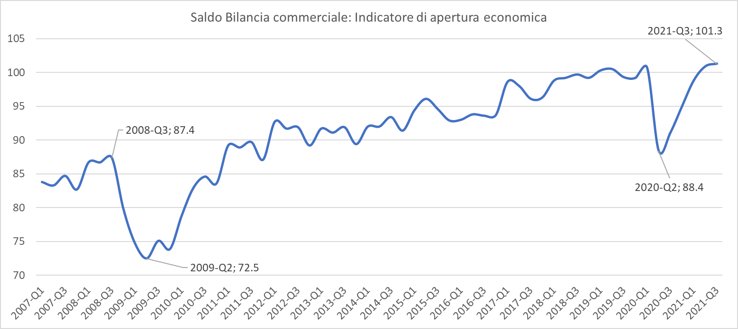
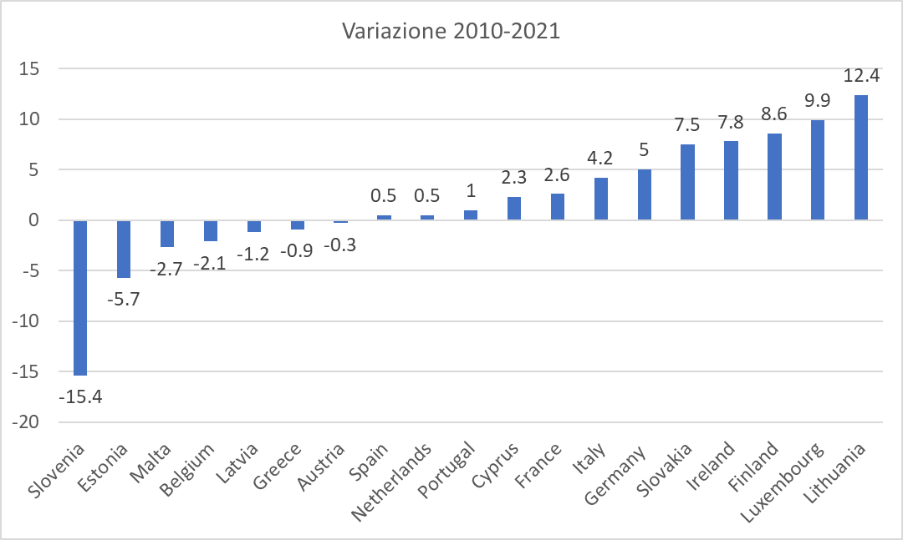
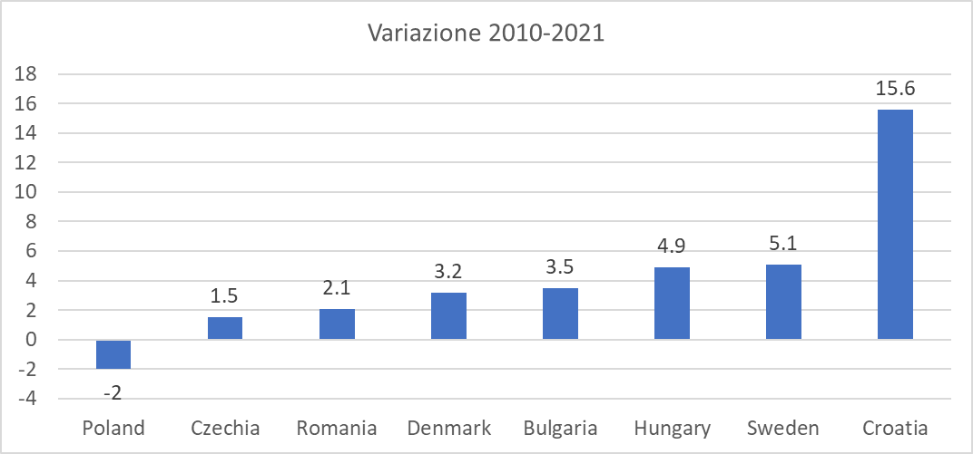
Apertura commerciale e integrazione
Commercio intra-UE (%) | Importazioni
 | 2010 | 2021
Belgium | 63.5 | 61.4
Germany | 58.7 | 63.7
Estonia | 77.7 | 72
Ireland | 30.2 | 38
Greece | 52.2 | 51.3
Spain | 54.1 | 54.6
France | 63.5 | 66.1
Italy | 52.5 | 56.7
Cyprus | 62.2 | 64.5
Latvia | 74.3 | 73.1
Lithuania | 55 | 67.4
Luxembourg | 79.1 | 89
Malta | 60.8 | 58.1
Netherlands | 40.8 | 41.3
Austria | 76.6 | 76.3
Portugal | 72.6 | 73.6
Slovenia | 71.4 | 56
Slovakia | 70.6 | 78.1
Finland | 61 | 69.6
UE no Euro
Bulgaria | 57.1 | 60.6
Czechia | 72.2 | 73.7
Denmark | 63.9 | 67.1
Croatia | 58.6 | 74.2
Hungary | 66.2 | 71.1
Poland | 67.9 | 65.9
Romania | 70.3 | 72.4
Sweden | 61.5 | 66.6
European Union - 27 countries (from 2020) | 58.8 | 61.3
UE27
Eurozona
Altri UE

Slide 23
3) Grado di diversificazione produttiva (Kenen, 1969)
I paesi le cui produzioni ed esportazioni sono ampiamente diversificate ed hanno una struttura simile formano un’AVO
Ipotesi: indipendenza dei disturbi: lo shock colpisce singoli settori.
Allora la diversificazione della produzione (e quindi delle esportazioni) attenua l’impatto degli shock (in aggregato le esportazioni sono più stabili).
se i paesi sono abbastanza simili, ci saranno pochi shock asimmetrici ciascuno dei quali probabilmente avrà poca importanza
La maggior parte delle economie dei paesi dell’UE ha una struttura produttiva diversificata (domina il commercio intraindustriale)
Il criterio Kenen è abbastanza soddisfatto e spiega bene perché i paesi hanno aderito all’area dell’euro

Slide 24
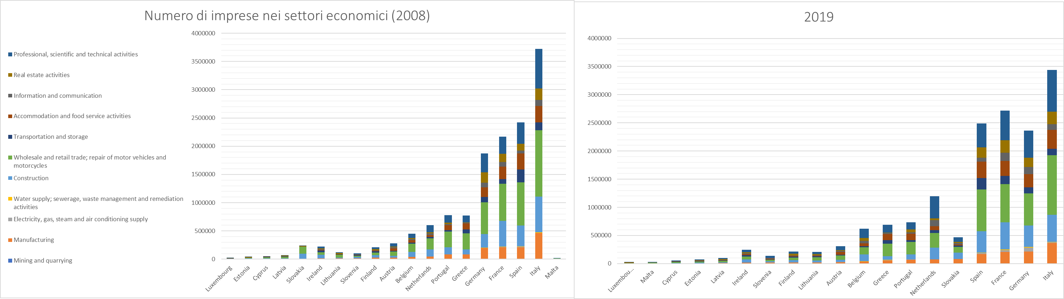
Strutture produttive a confronto: numero di imprese
Nei grafici i paesi dell’Eurozona sono riportati in base all’importanza del settore manifatturiero. Come è evidente, l’Italia è il paese con il maggior numero di imprese ed è anche il paese con il maggior numero di imprese nel manifatturiero. Nel periodo la struttura economica dei paesi è cambiata, con lo sviluppo del sistema economico in alcuni paesi (es. Slovacchia) e l’arretramento di altri (es. Grecia), ma anche quella settoriale che ha visto l’incremento delle imprese nei settori dei servizi alle imprese e del turismo.
Fonte: https://ec.europa.eu/eurostat/databrowser/view/sbs_sc_sca_r2/default/bar?lang=en

Slide 25
4) Trasferimenti fiscali
I paesi che si accordano per istituire compensi reciproci in caso di shock negativi formano un’AVO
I trasferimenti possono servire da assicurazione per mitigare i costi di uno shock asimmetrico
I trasferimenti esistono all’interno dei confini nazionali
Implicitamente attraverso il welfare state
Esplicitamente negli stati federali
L’UE non soddisfa questo criterio:
  Il bilancio complessivo dell’UE è molto ridotto, il gettito finora ha raggiunto al massimo l’1,27% del PIL dell’UE
  impiegato per amministrazione, politica agricola comune, fondi regionali e strutturali, azioni interne ed esterne

Slide 26
Quali sono gli indicatori per un’area economica comune «ottimale»?
Come già visto nelle slide della lezione 3 gli indicatori della crescita di un’area possono essere riassuntivi, misurando la riduzione complessiva della dispersione del reddito procapite tra i Paesi che la compongono (sigma convergenza, slide 28) o la velocità di convergenza dei Paesi che sono più svantaggiati misurata dal tasso di crescita del Pil (beta convergenza, slide 27)
Oppure guardare ad alcune componenti fondamentali, come visto nelle slide precedenti e riportate anche in una ricerca dell’Eurofound (slides a seguire), che mettono in luce una generalizzata convergenza tra il 2005 e il 2017 per quanto riguarda gli indicatori dell’istruzione, della qualità del lavoro e l’uguaglianza di genere, meno pronunciati per le distanze di genere nei redditi, che sembrano peggiorare…
Fonte: https://www.eurofound.europa.eu/it/data/convergence-hub

Slide 27
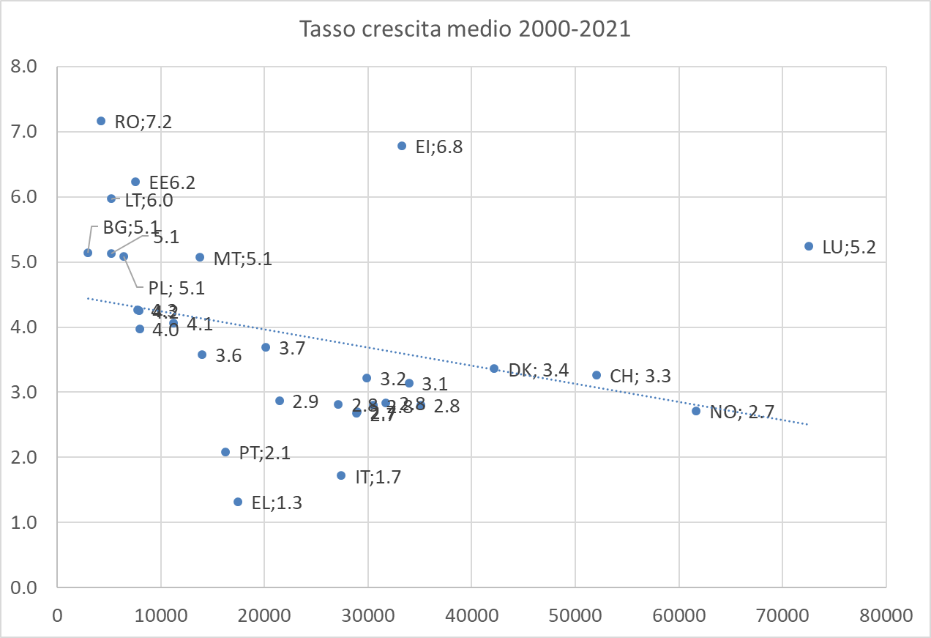
Beta convergenza: convergenza relativa dei paesi più «poveri» con tassi di crescita del PIL procapite più elevati (condizione necessaria, non sufficiente)
Paesi con redditi inferiori alla media
Il calcolo è effettuato sulla
base della seguente equazione:

Slide 28
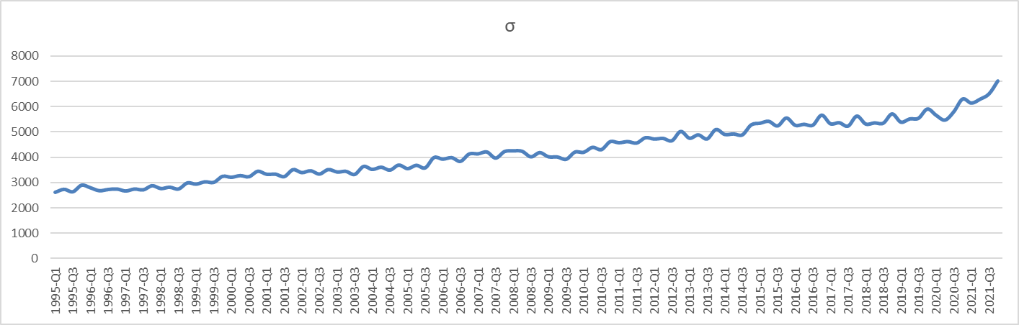
Infine un indicatore di sintesi: Il grado di convergenza economica sigma (o convergenza assoluta)
Si calcola la convergenza della dispersione (σ) del PIL pro-capite dei Paesi che formano l’Unione Europea tra il 1995.Q1 e il 2021Q.3
Paesi considerati e sigle relative (per slide precedente):
Bulgaria | Cechia | Danimarca | Germania | Estonia | Irlanda | Grecia | Spagna | Francia | Croazia | Italia | Cipro | Lettonia | Lituania | Lussemburgo | Ungheria | Malta | Paesi Bassi | Austria | Polonia | Portogallo | Romania | Slovenia | Slovacchia | Finlandia | Svezia | Svizzera
BG | CZ | DK | DE | EE | IE | EL | ES | FR | HR | IT | CY | LV | LT | LU | HU | MT | NL | AT | PL | PT | RO | SI | SK | FI | SE | CH

Slide 29
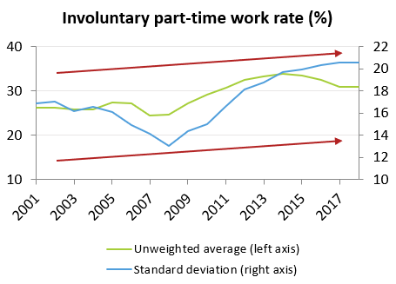
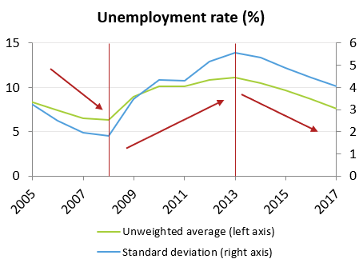
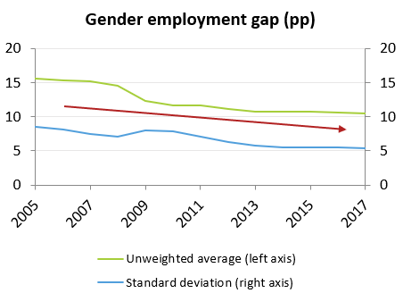
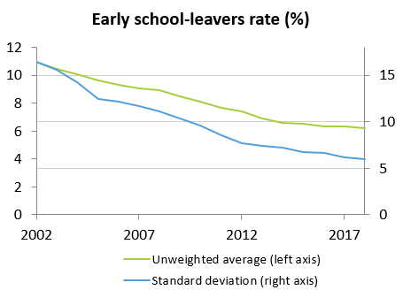
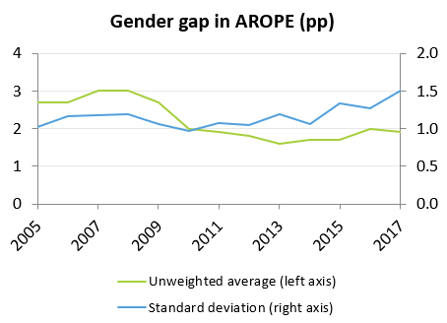
Convergenza nell’UE: indicatori Eurofound
Fonte:
https://www.eurofound.europa.eu/it/data/convergence-hub/convergence-main-findings

Slide 30
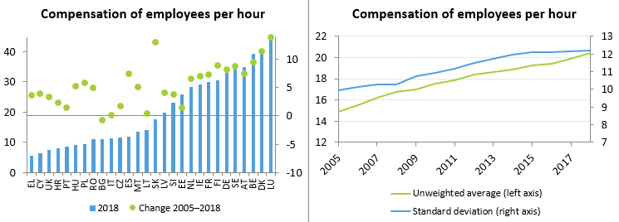
Salari e disuguaglianze
Tra il 2005 e il 2018 le disuguaglianze salariali tra i Paesi UE sono aumentate, generalmente a causa dei cambiamenti rilevati nei Paesi UE non appartenenti all’Eurozona
Fonte: https://www.eurofound.europa.eu/it/data/convergence-hub/convergence-working-conditions

Slide 31
5) preferenze omogenee
I paesi che condividono un ampio consenso circa il modo di affrontare gli shock formano più facilmente un’AVO
sopratutto importante per gli shock simmetrici
  prevalente se il criterio di Kenen (diversificazione produttiva) è soddisfatto
possono aiutare anche per shock asimmetrici a causa della migliore comprensione circa le azioni dei partner
  incoraggia i trasferimenti
Vi è una vicinanza dei tassi di inflazione: Quando i tassi di inflazione sono simili e contenuti, le ragioni di scambio rimangono stabili e le preferenze omogenee

Slide 32
Tuttavia…
La diversità permanente dei tassi di inflazione in un’unione monetaria
può derivare:
da differenze strutturali dei sistemi economici e del mercato del Lavoro
da differenze nelle preferenze sociali nei confronti dell’inflazione (grado di avversione all’inflazione).

Slide 33
Quindi fino alla metà degli anni ‘70 si credeva nell’esistenza di caratteristiche comuni per le AVO… poi si abbandonano, ma…
Nei primi anni ’90, alla firma del trattato di Maastricht, i paesi europei non sembrano comunque rispondere ai requisiti della teoria AVO:
basso grado di mobilità del lavoro in Europa rispetto agli USA (più elevato a livello interregionale, nell’ambito di uno stesso paese);
grado di apertura variabile: maggiore in paesi piccoli (Belgio, Lussemburgo, Irlanda, Olanda) minore nei più grandi (Germania, Francia, Italia, Spagna);
invece, un certo ammontare di prove empiriche di un grado di diversificazione produttiva più elevato rispetto a quello dei singoli stati in USA;
nel complesso tuttavia, elevato grado di asimmetria degli shock in Europa (misurato dalla variabilità del tasso di cambio in termini reali);
elevati differenziali di inflazione;
forti differenze nei mercati finanziari

Slide 34
6: Comunanza di destino
I paesi che ritengono di avere un destino comune accettano più volentieri i costi connessi ad un’AVO
Una dimostrazione in questo senso c’è stata durante la crisi greca e delle banche dei paesi che durante la crisi 2008-12 sono incorsi in profonde crisi bancarie, trasformatesi per alcuni in crisi dei debiti sovrani (i paesi denominati in modo spregiativo PIIGS) e salvati grazie all’intervento di politiche monetarie e aiuti finanziari straordinari
…ma anche con la crisi più recente derivate dalla pandemia sembra essere stata affrontata con strumenti fiscali di tipo straordinario (PNRR) che sembrano avvalorare l’idea che la maggior parte dei paesi europei abbia un orizzonte comune (ad eccezione di pochi casi: uno su tutti la GB)

